Slide 1
Vzdělávací akce s názvem
Zásady hospodaření na poškozených půdách a možnosti jejich hodnocení
Reg.č. 16/002/01110/520/000064
Realizovaná v rámci Programu rozvoje venkova ČR na období 2014–2020
Kdy: Dne 24. 2. 2017, od 9:00 do 16:00 hod
Kde: Střední Škola Technická - Most - Velebudice, Dělnická 21, 434 01 Most (k.u. Skyřice)

Slide 2
Zásady hospodaření na poškozených půdách a možnosti jejich hodnocení Most 24.2. 2017

Slide 4
obsah přednášky

Slide 5
Základní funkce půdy (Szabolcs, 1994)

Slide 6
Kvalita půdy je netto výsledkem vztahu resilience a degradace

Slide 7
Složení půdy

Slide 8
Význam zrnitosti

Slide 9
Půdní druhy: rozlišujeme na základě zrnitosti

Slide 11
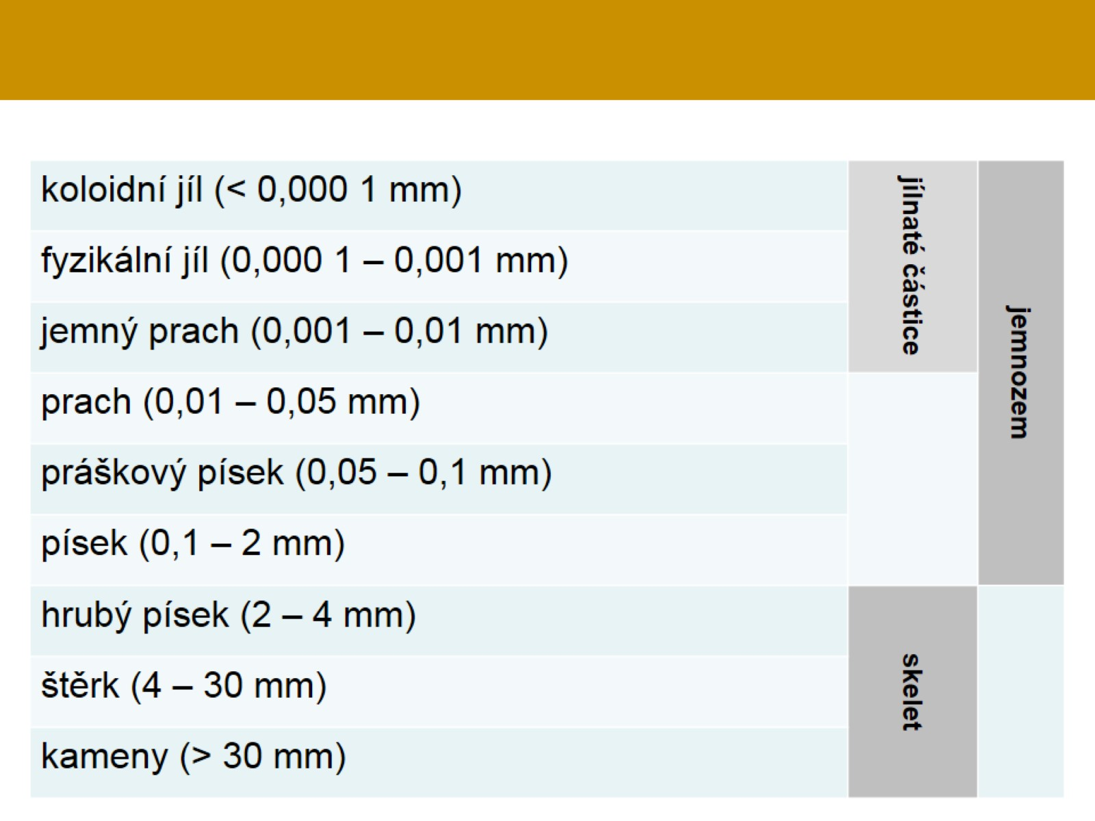

Slide 13
Praktické poznámky k významu fyzikálních vlastností půdy

Slide 14
například povodně…

Slide 15
Rozdělení organické hmoty v půdě (hm. %) (Theng et al. 1989, cit. Wood 1995, upraveno)

Slide 17
Jak mohou extrémní klimatické události ovlivnit půdu?

Slide 18
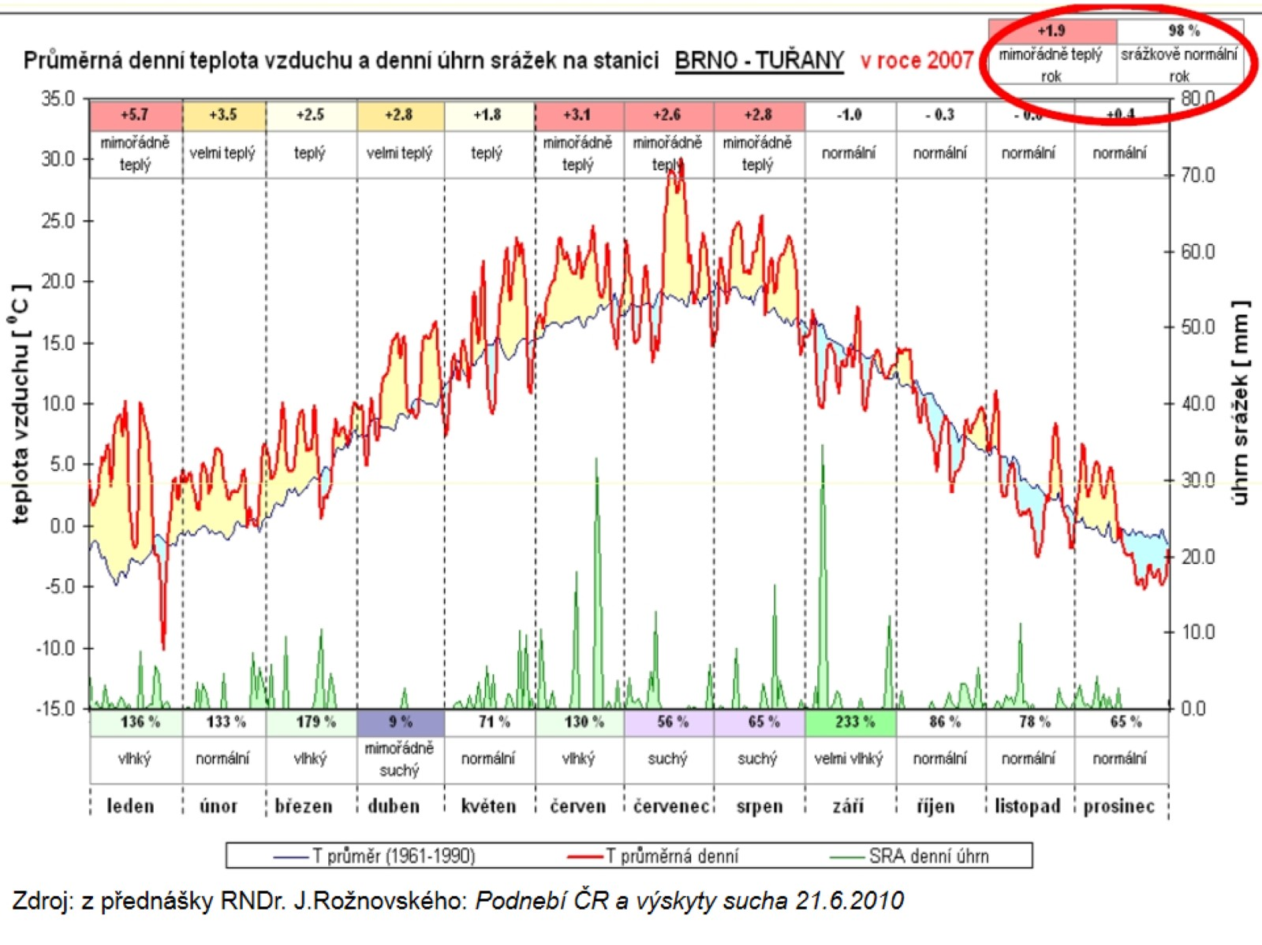

Slide 20
Spotřeba vody rostlinami

Slide 21
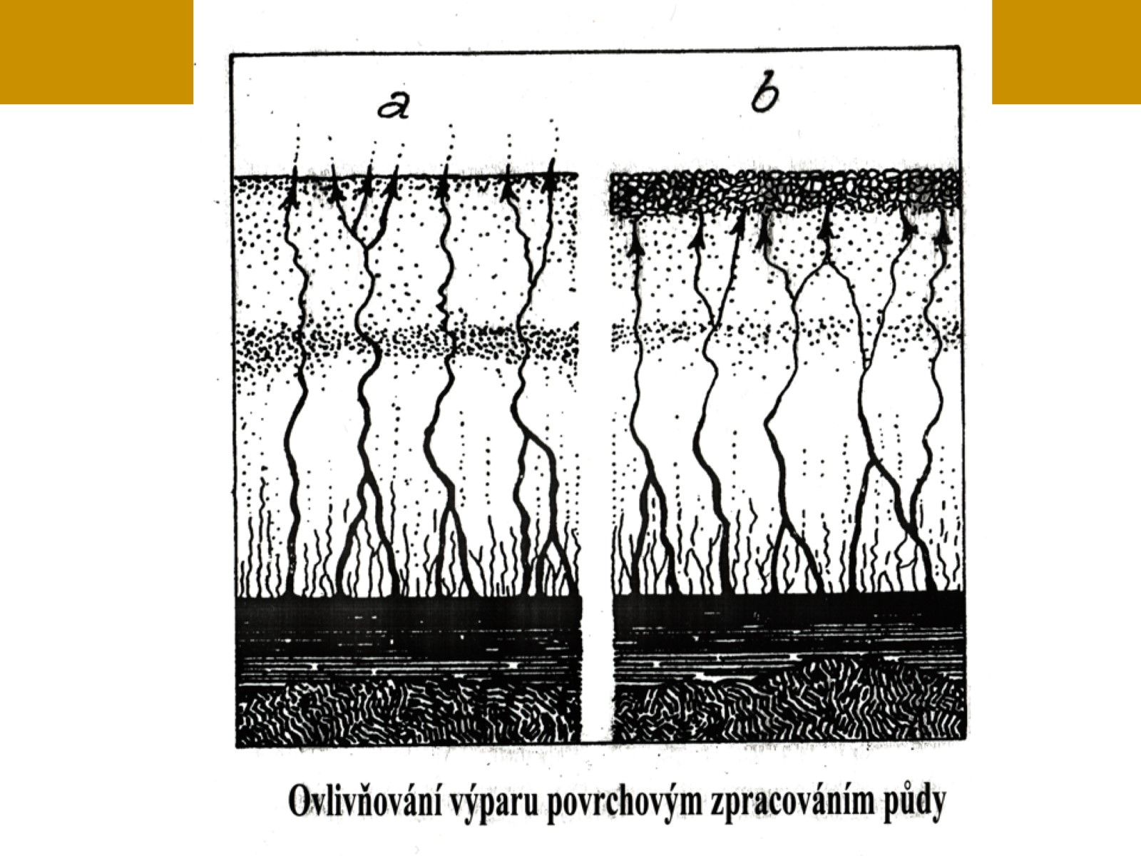

Slide 22
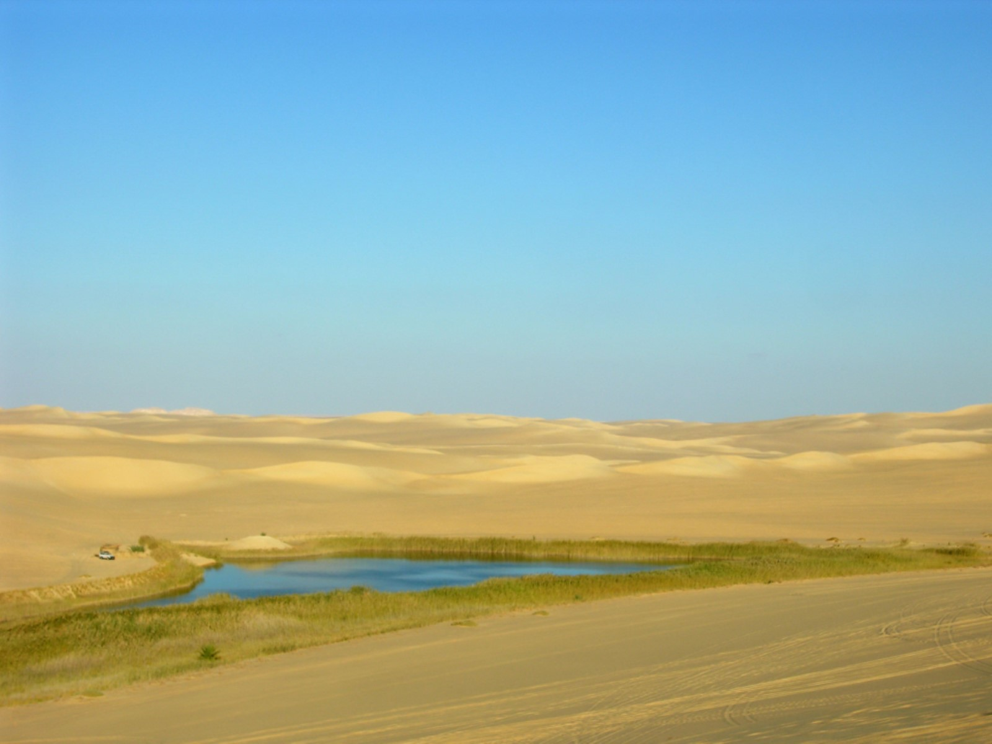

Slide 23
některé půdní typy Ústecký kraj

Slide 24
kambizem (starší název „hnědá půda“)

Slide 25
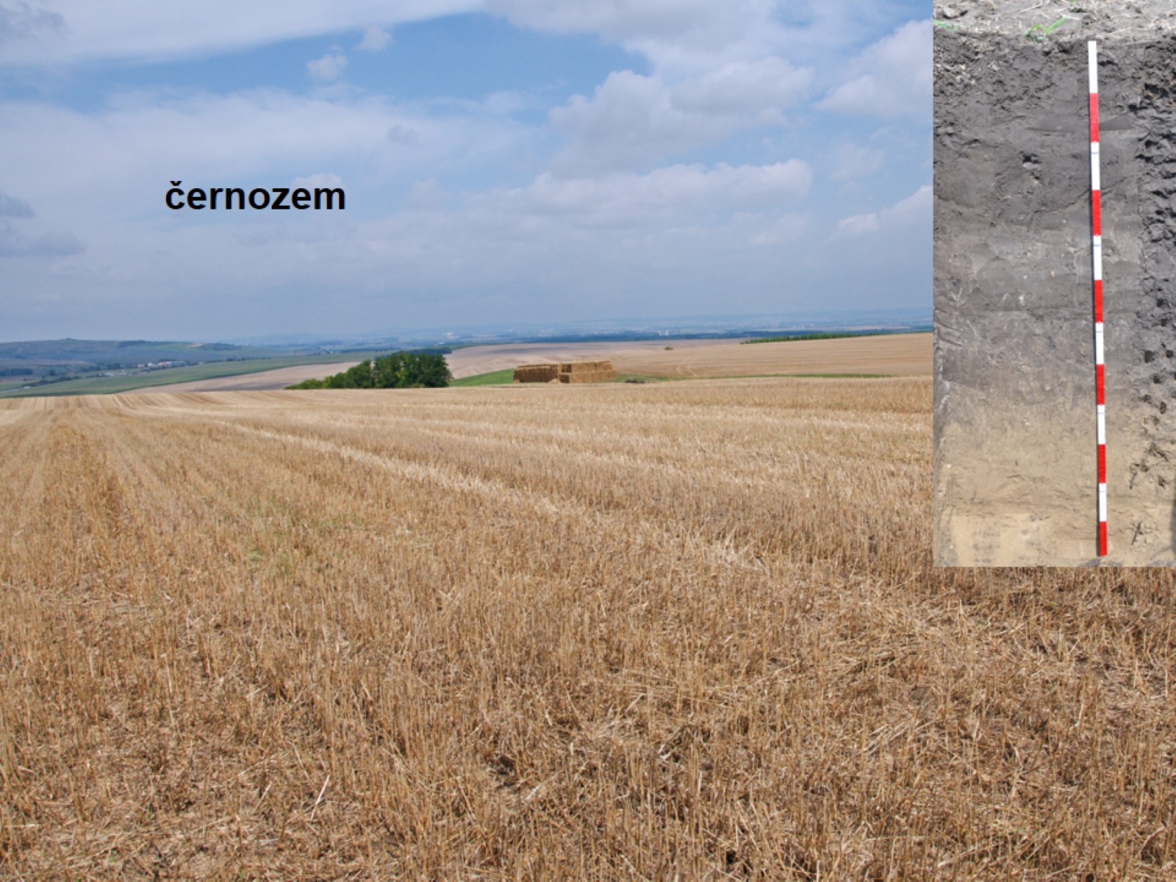
černozem

Slide 26
luvisoly

Slide 27
fluvizem (starší název „nivní půda“)

Slide 28
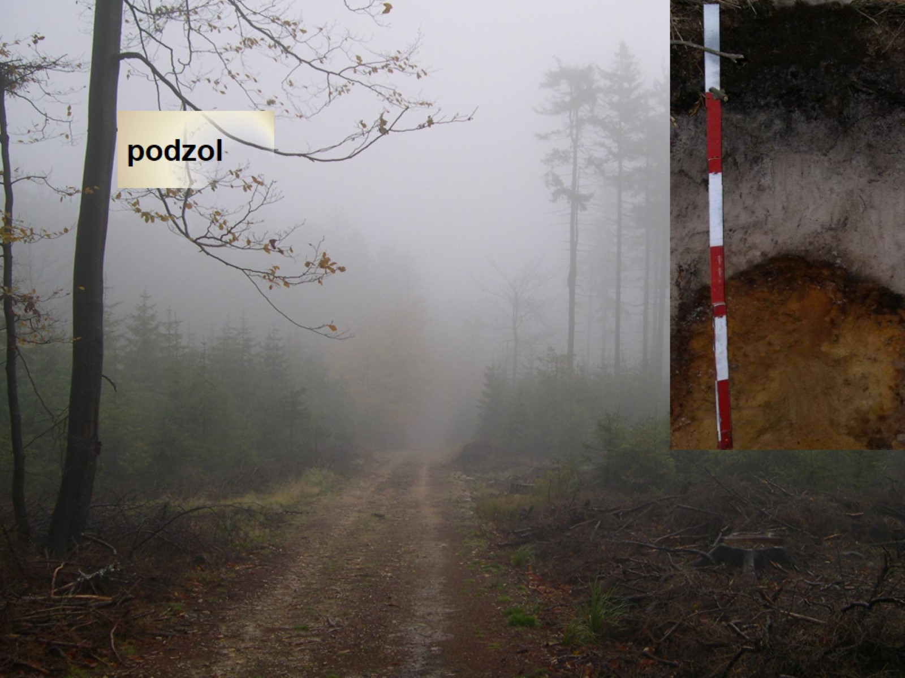
podzol

Slide 29
Vývoj krajiny, vývoj degradace půdy

Slide 30
Střední holocén (cca 6500 – 1400/1250 BC)

Slide 31
Středověká kolonizace 9–13. století

Slide 33
18. a 19. století – Marie Terezie, Josef II

Slide 34
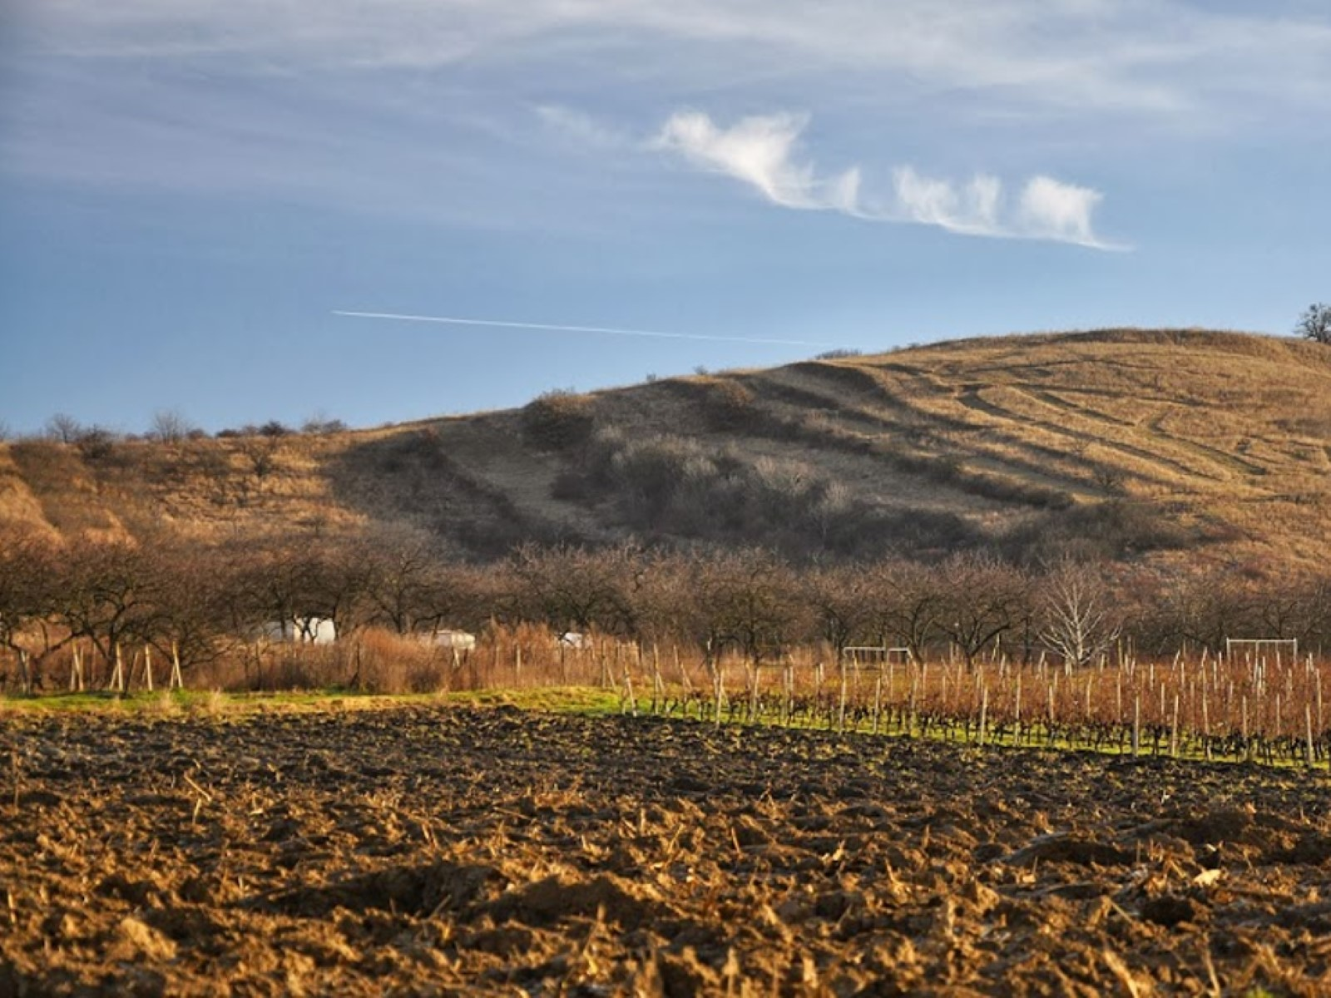

Slide 35
Až do 20. století byla všechna potrava na této planetě získána ze Slunce pomocí fotosyntézy. Ať už lidé jedli rostliny nebo živočichy, kteří se rostlinami živí, energie v jejich potravě vždy pocházela ze Slunce.

Slide 36
Fritz Haber Carl Bosch (1868 – 1934) (1874 – 1940)

Slide 37
poslední století…

Slide 38
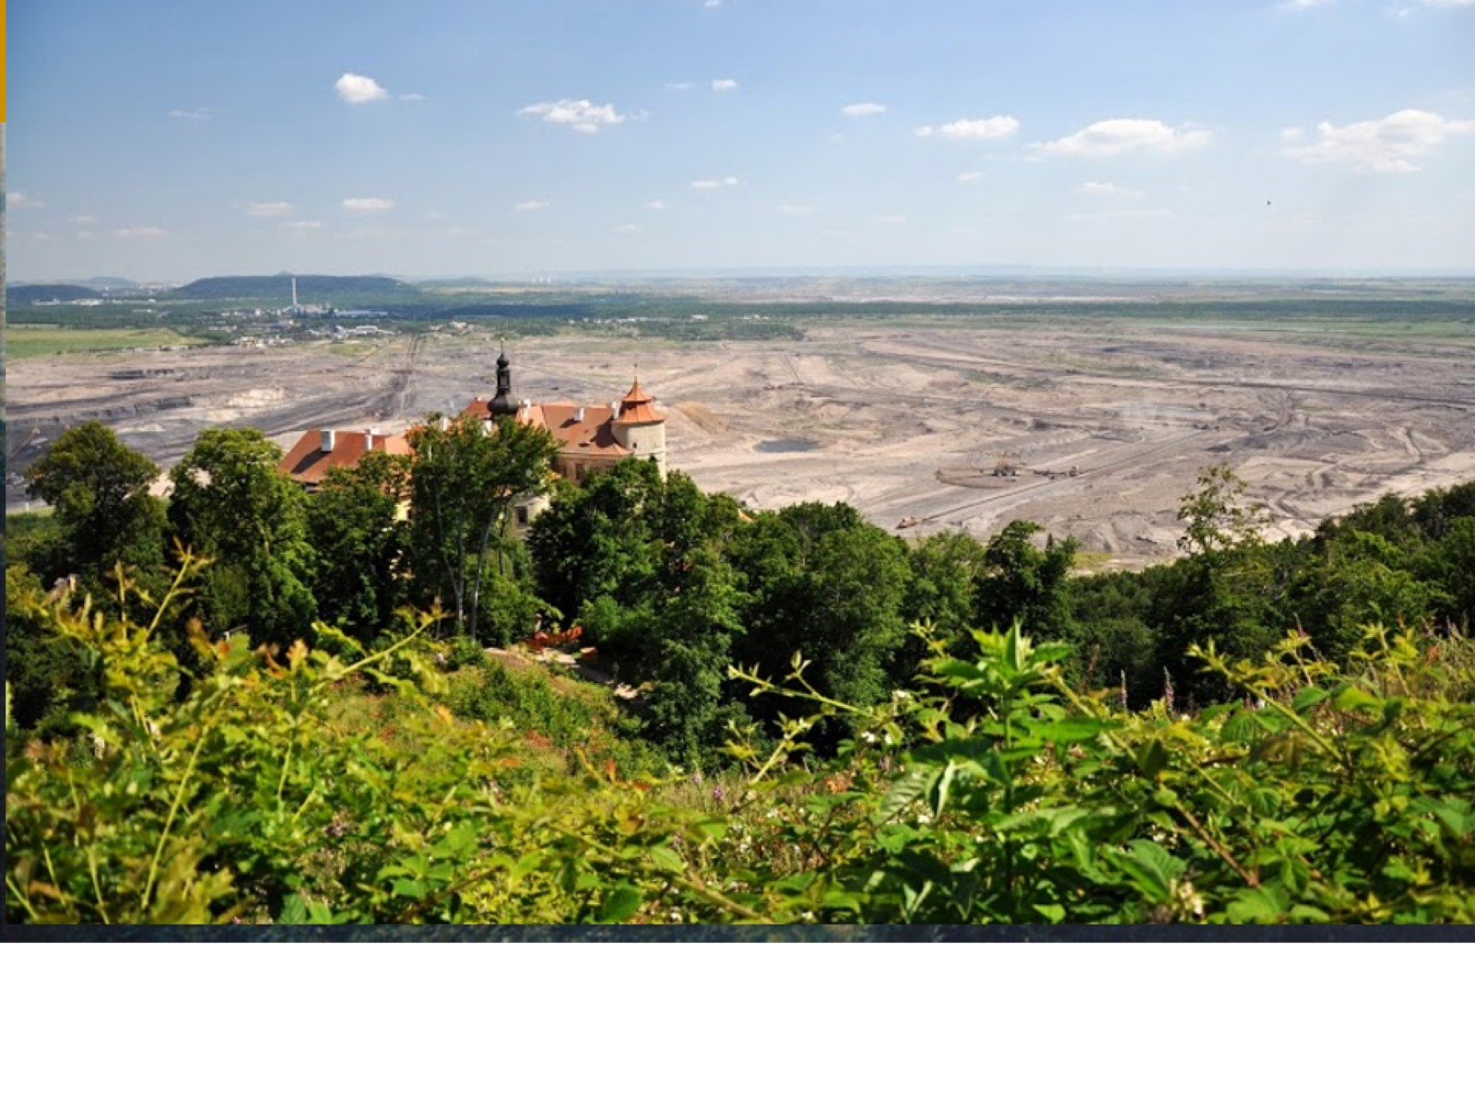

Slide 39
po roce 1948 mizí:

Slide 40
Mezi lety 1945 a 1994 roste množství energie vložené do zemědělské výroby čtyřnásobně, zatímco úroda vzrůstá pouze trojnásobně. Od té doby vklady energie stále rostou, ale úroda se již nezvětšuje. Dosáhli jsme maximální výtěžnosti. Naopak, díky postupnému vyčerpávání půdy, zvýšené nutnosti ochrany před škůdci a zvýšeným energetickým nákladům na zavlažování, musí moderní zemědělství stále zvyšovat své náklady na energii, jen aby zajistilo stávající neměnnou úroveň výroby.

Slide 41
Stav po roce 1989

Slide 42
Zábor zemědělské půdy - situace v ČR

Slide 43
něco dalšího k zamyšlení….

Slide 44
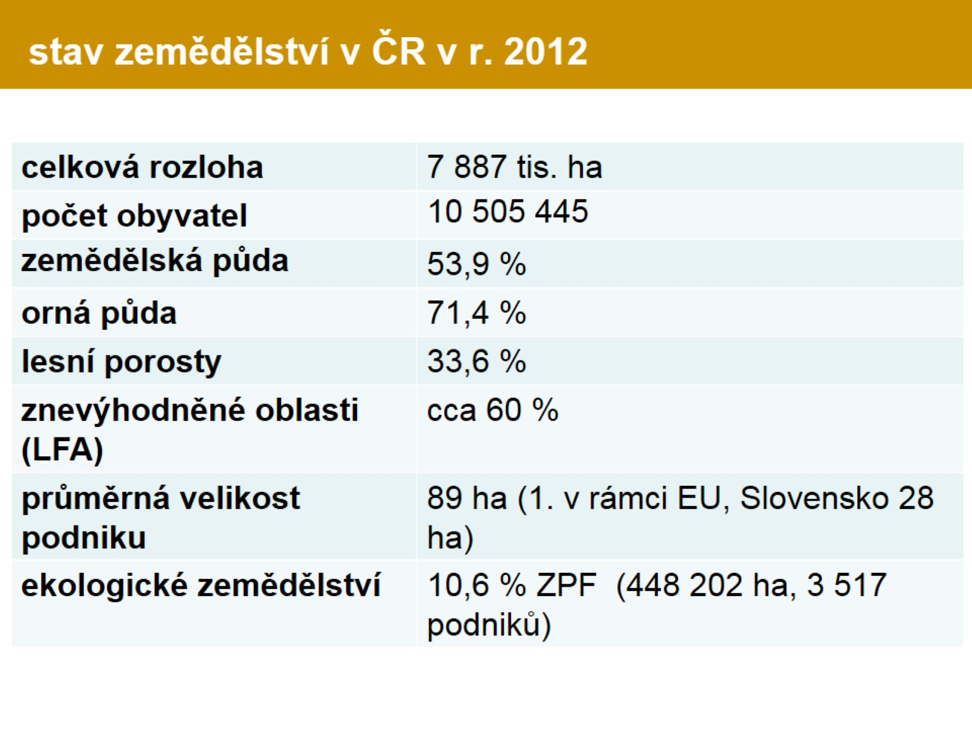
stav zemědělství v ČR v r. 2012

Slide 45
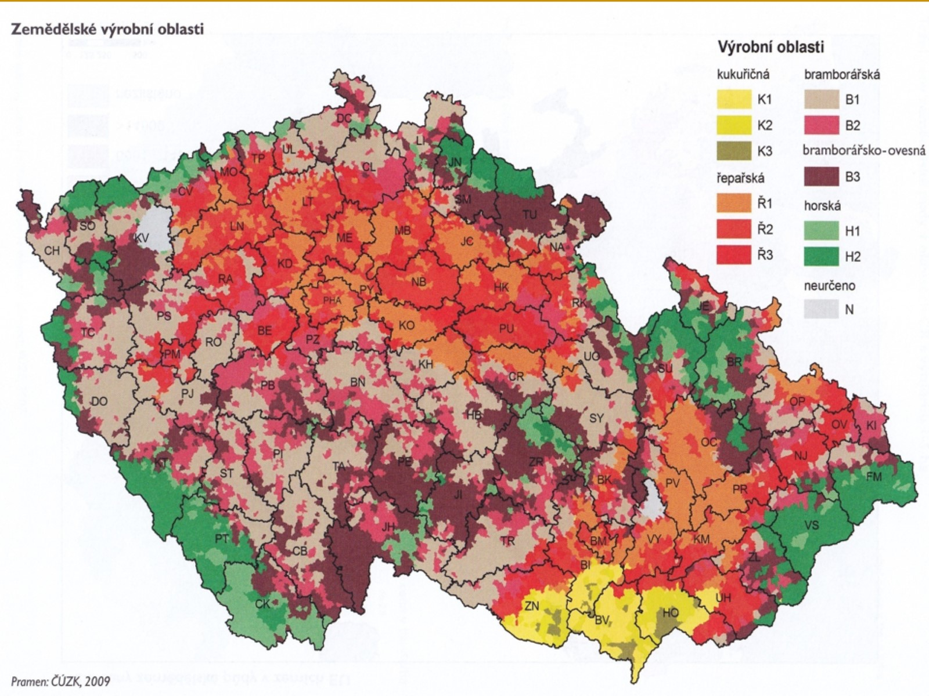
Zemědělské výrobní oblasti

Slide 46
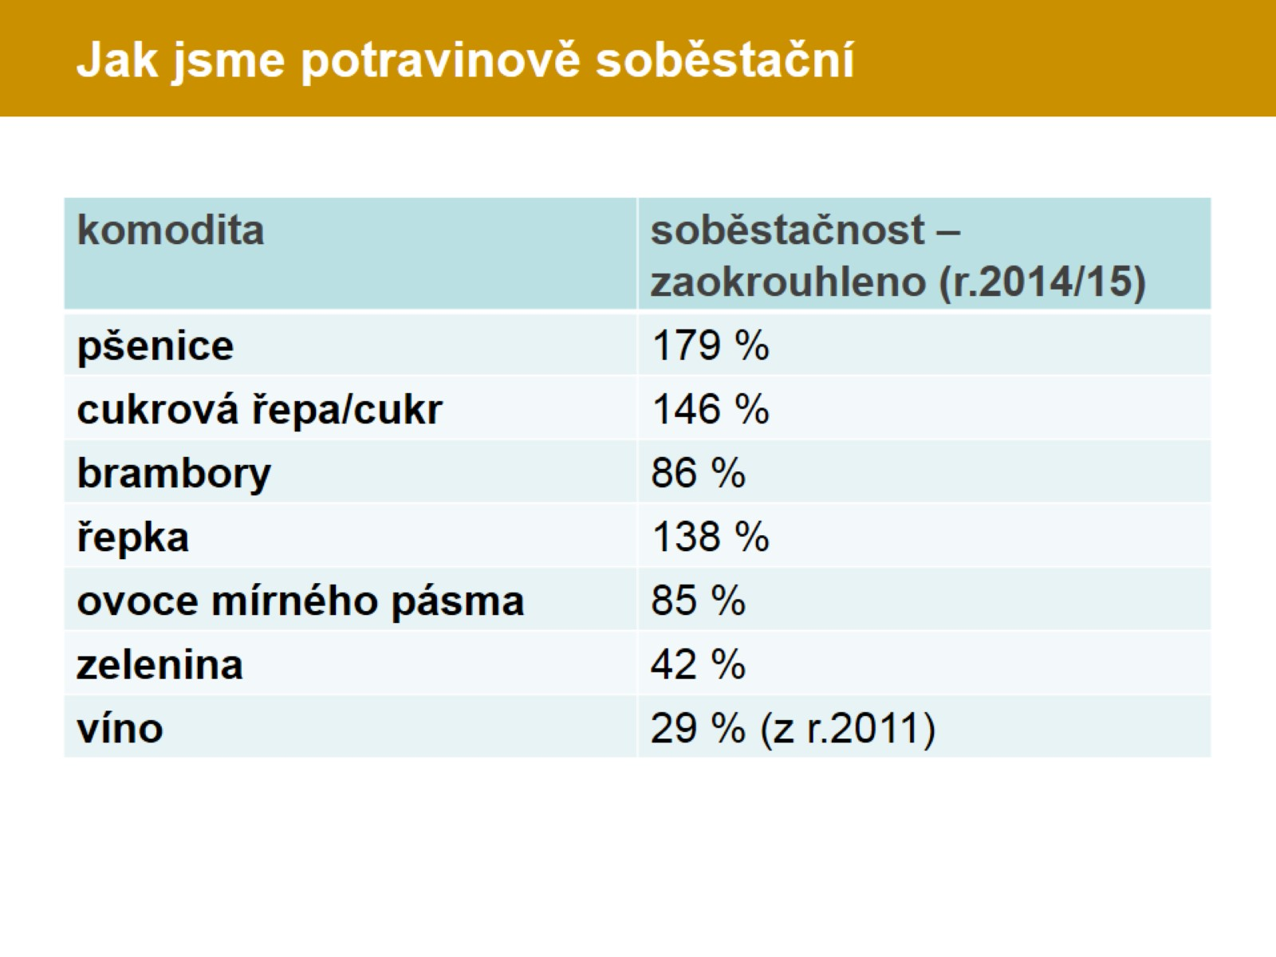
Jak jsme potravinově soběstační

Slide 47
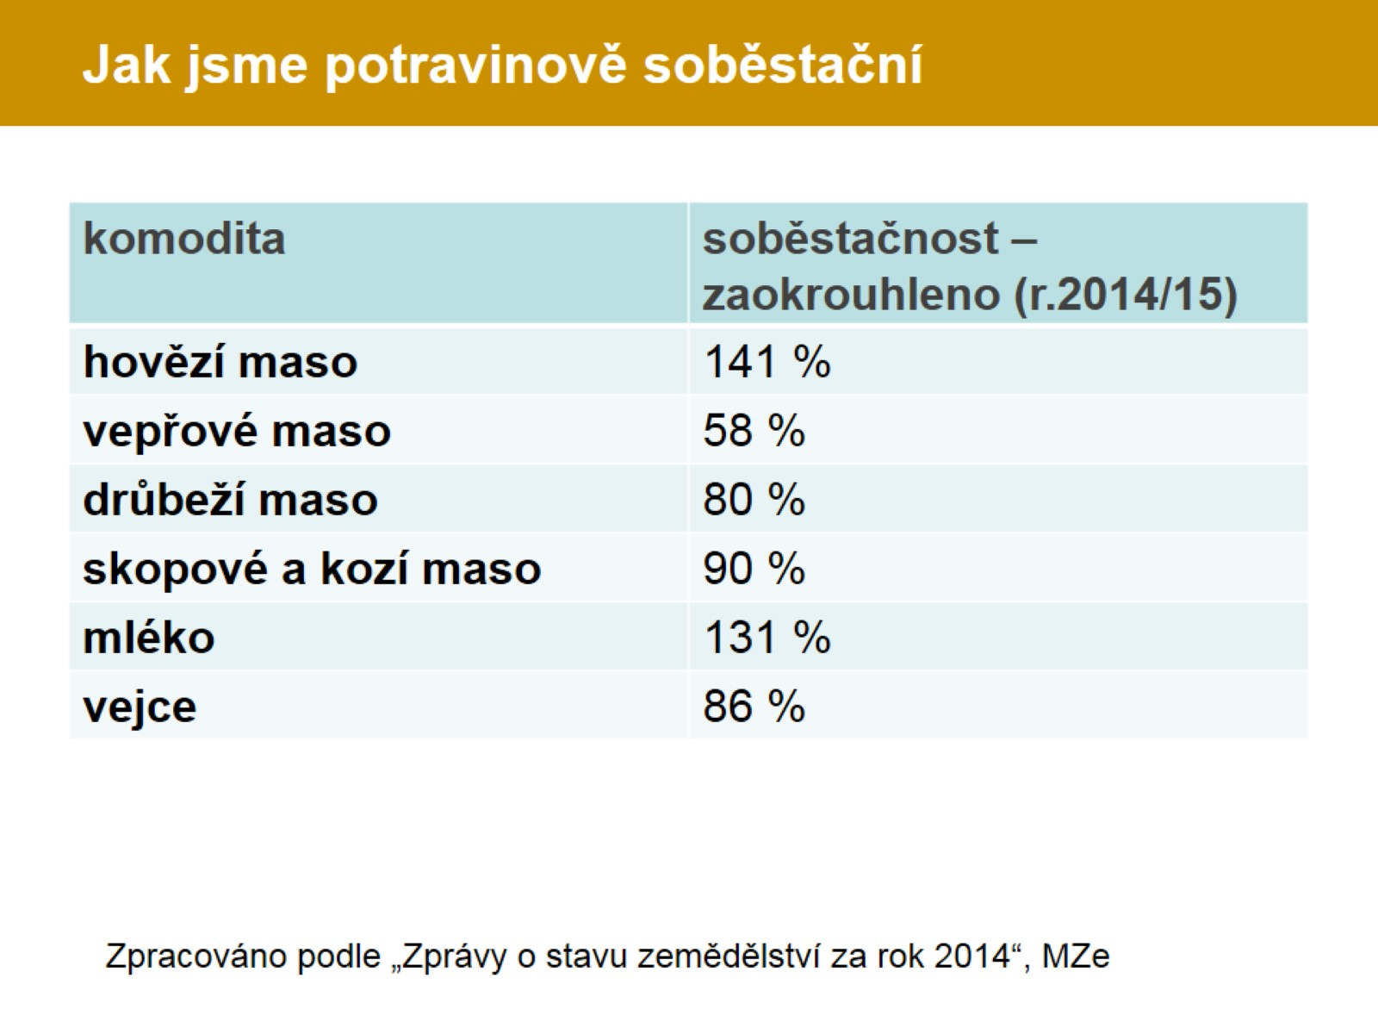
Jak jsme potravinově soběstační

Slide 48
Pokud to zjednodušíme…

Slide 49
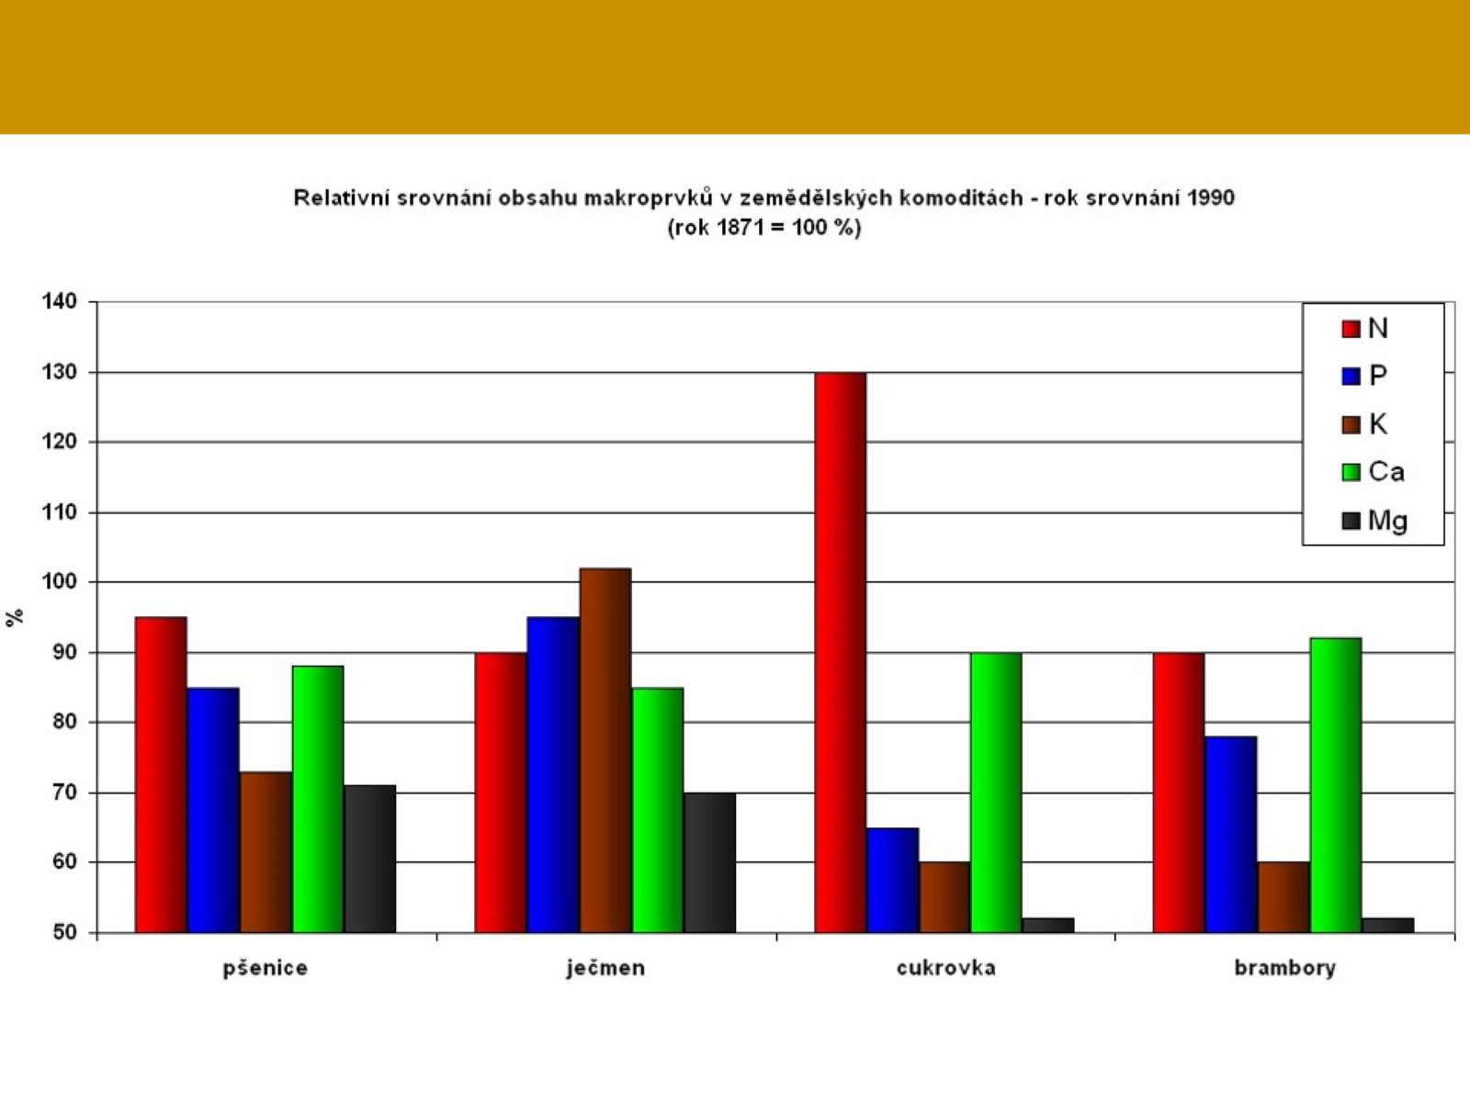

Slide 51
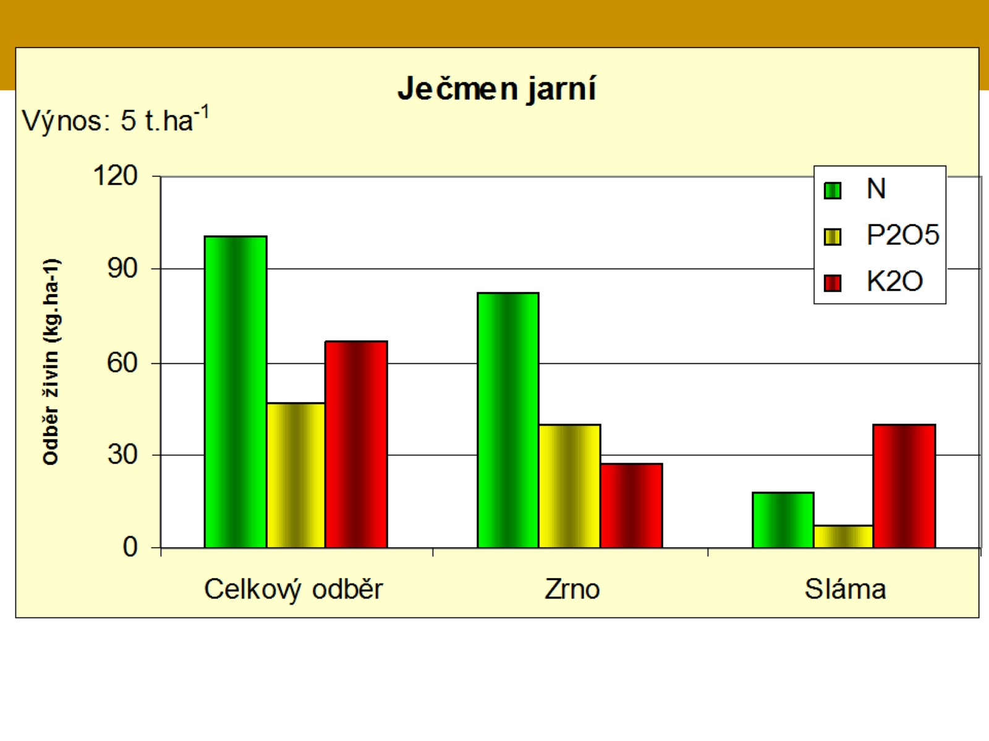

Slide 52
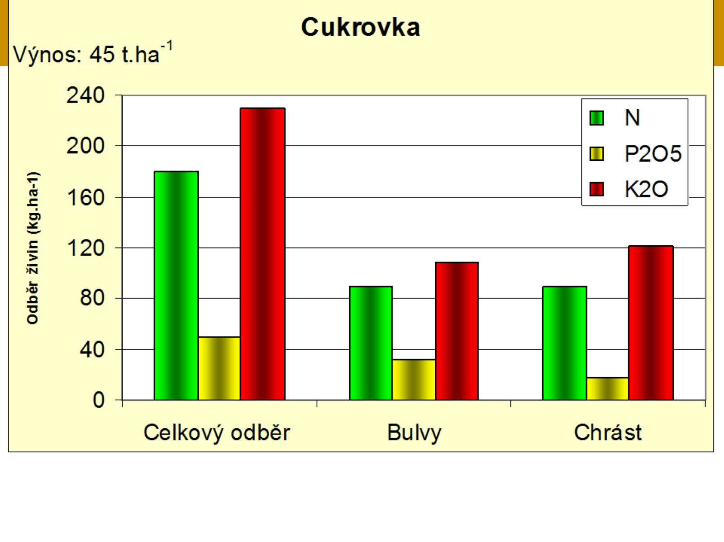

Slide 53
Spotřeba základních živin v kg/ha zemědělské půdy a vápenatých hmot v tunách

Slide 54
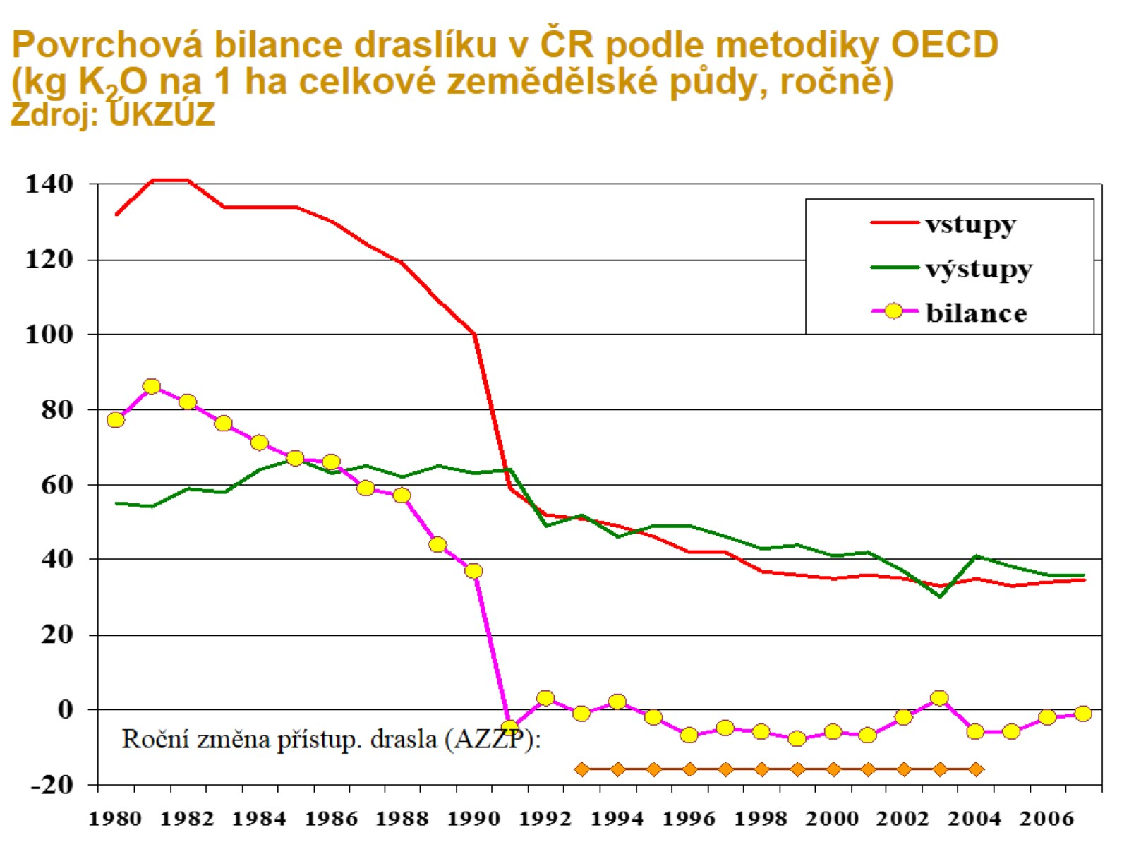
Povrchová bilance draslíku v ČR podle metodiky OECD (kg K₂O na 1 ha celkové zemědělské půdy, ročně) Zdroj: ÚKZÚZ

Slide 56
Vývoj pH a spotřeba vápenatých hmot v ČR

Slide 57
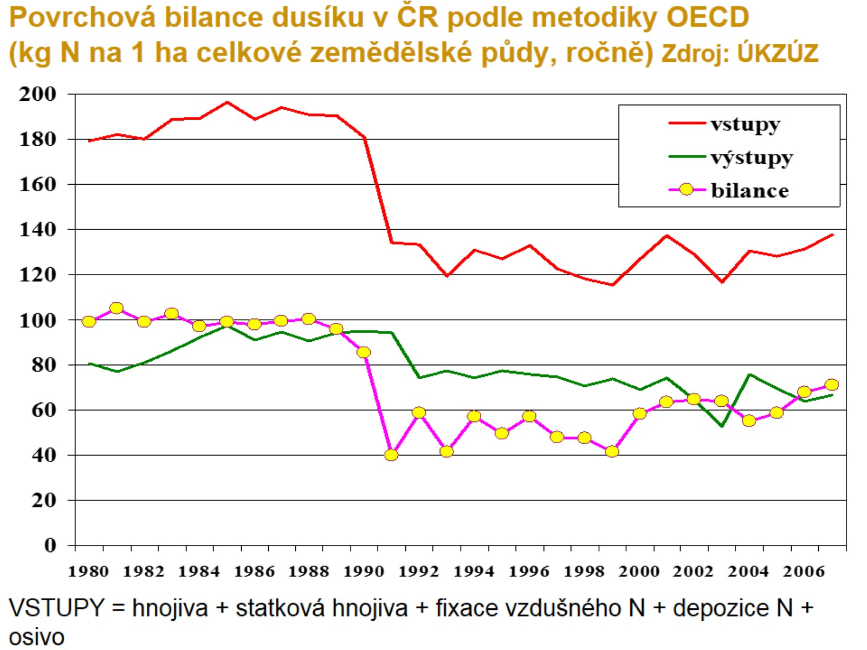
Povrchová bilance dusíku v ČR podle metodiky OECD (kg N na 1 ha celkové zemědělské půdy, ročně) Zdroj: ÚKZÚZ

Slide 59
Eilhard Alfred Mitscherlich (1874 - 1956) V roce 1909 matematicky vyjádřil tzv. „Produkční zákon“ který se stal základem výzkumu výživy rostlin.

Slide 60
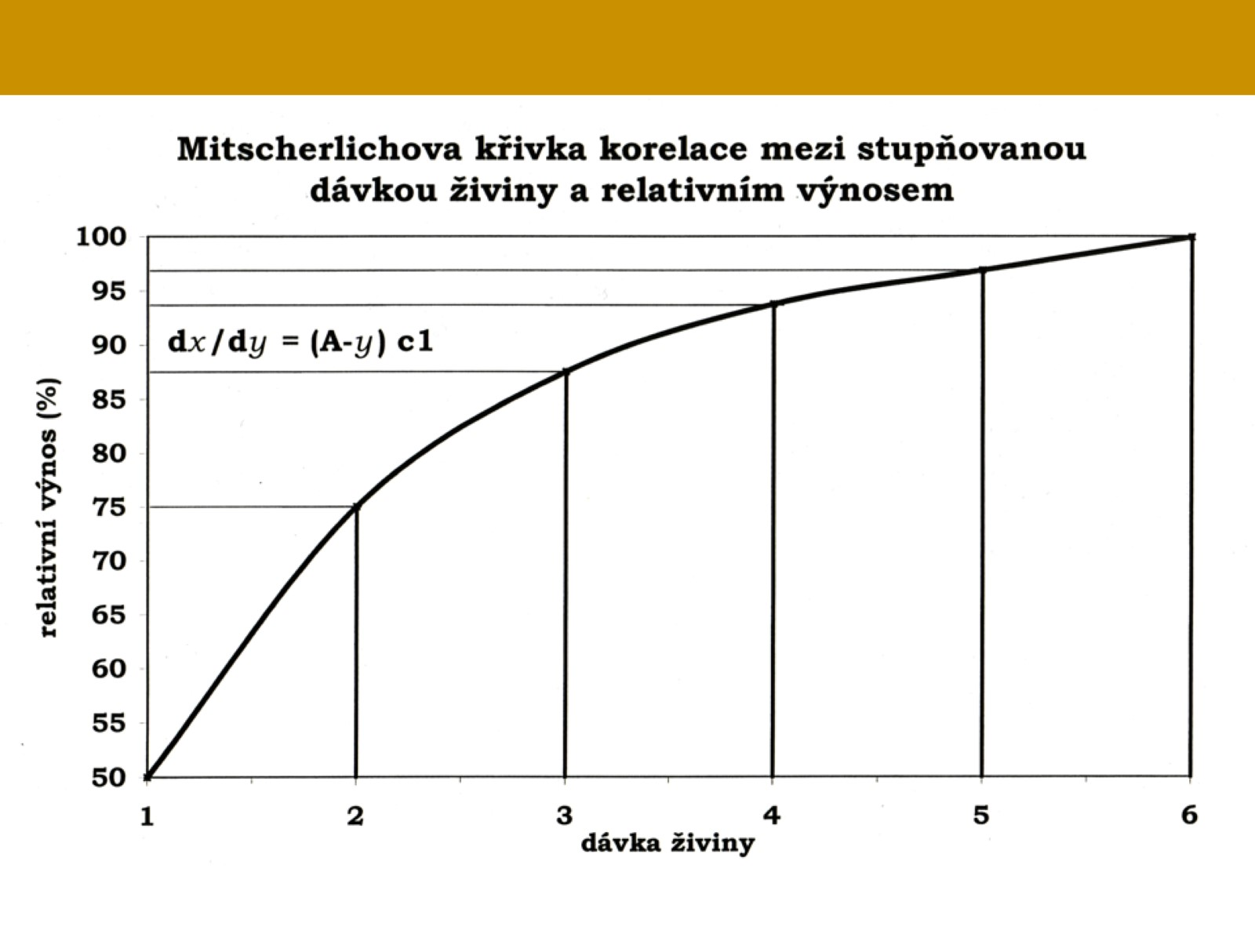

Slide 61
Modelování dostupné zásoby dusíku

Slide 62
Problematika hospodaření na lehkých půdách

Slide 63
Podle horninového substrátu je lze klasifikovat podle hodnoty a zemědělského využití

Slide 65
Zúrodňování LP

Slide 67
Problematika hospodaření na těžkých půdách

Slide 69
Zúrodňování TP

Slide 71
Zúrodňování lehkých půd přidáváním PPL? (Agrisorb, Zeolit a Lignit) Hodonín

Slide 72
Další věcí je navíc cena…

Slide 73
Aplikace pomocné půdní látky PRP-SOL (polní podmínky)

Slide 74
Zrychlená eroze

Slide 76
Faktory ovlivňující erozi:

Slide 77
důsledky

Slide 78
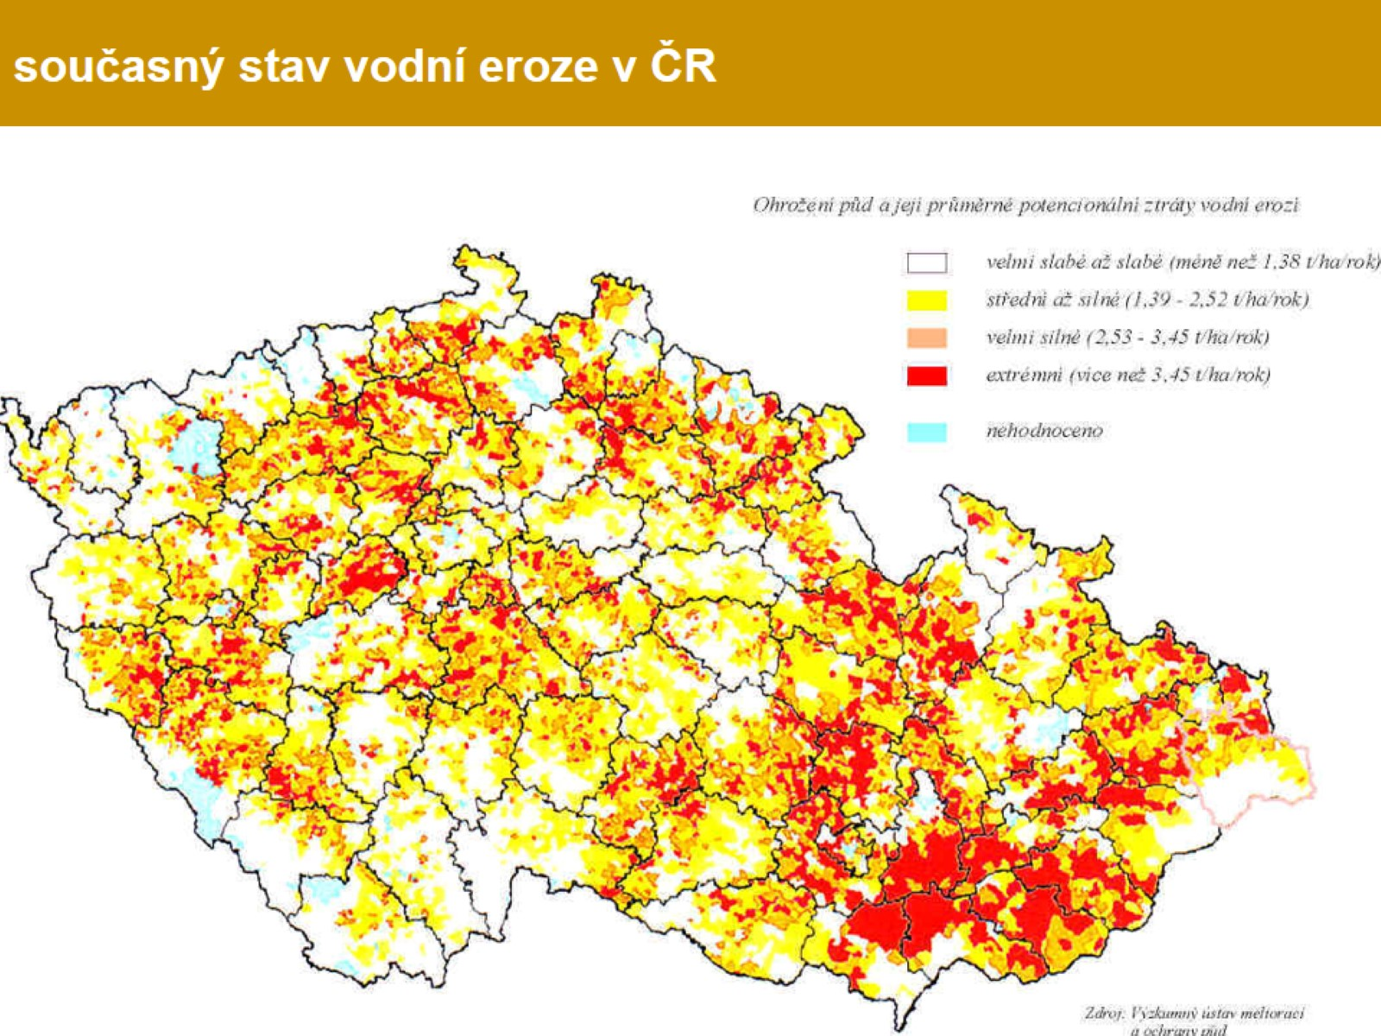
současný stav vodní eroze v ČR

Slide 79
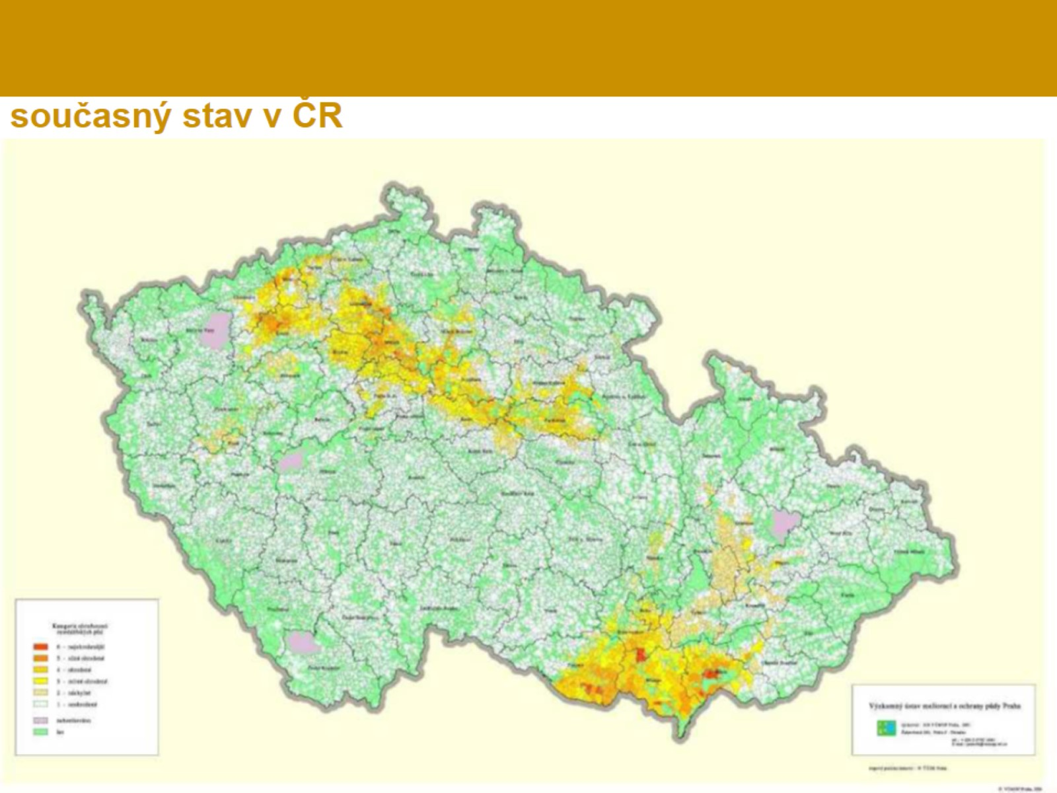
současný stav v ČR

Slide 80
Faktory ovlivňující erozi:

Slide 81
Modelový příklad postupu vodní eroze na svazích (JV Morava - podhůří Ždánického lesa)

Slide 83
Modelový příklad postupu akumulace na úpatí svahů (JV Morava - podhůří Ždánického lesa)

Slide 85
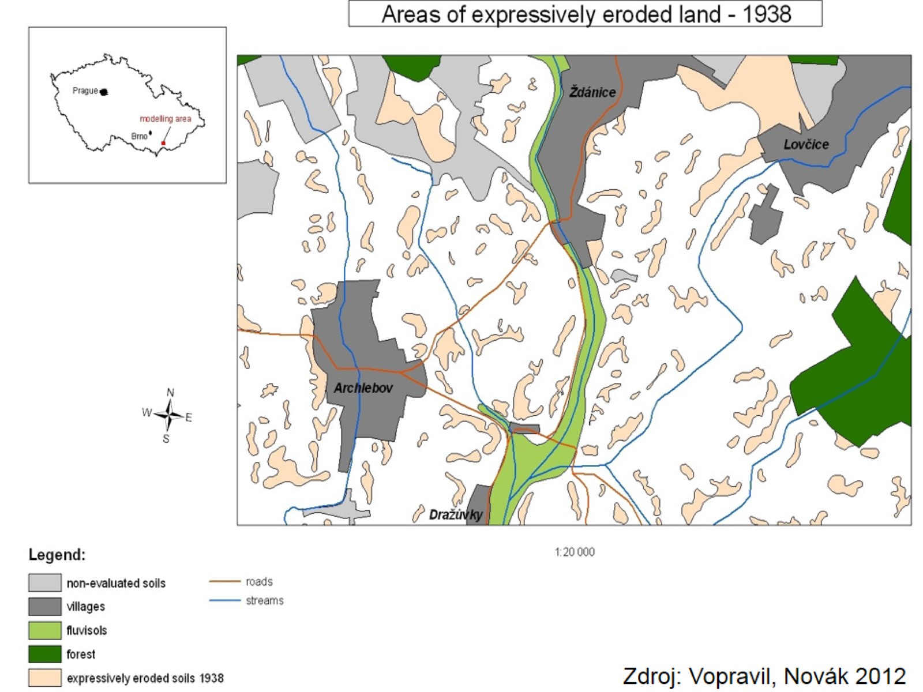

Slide 86
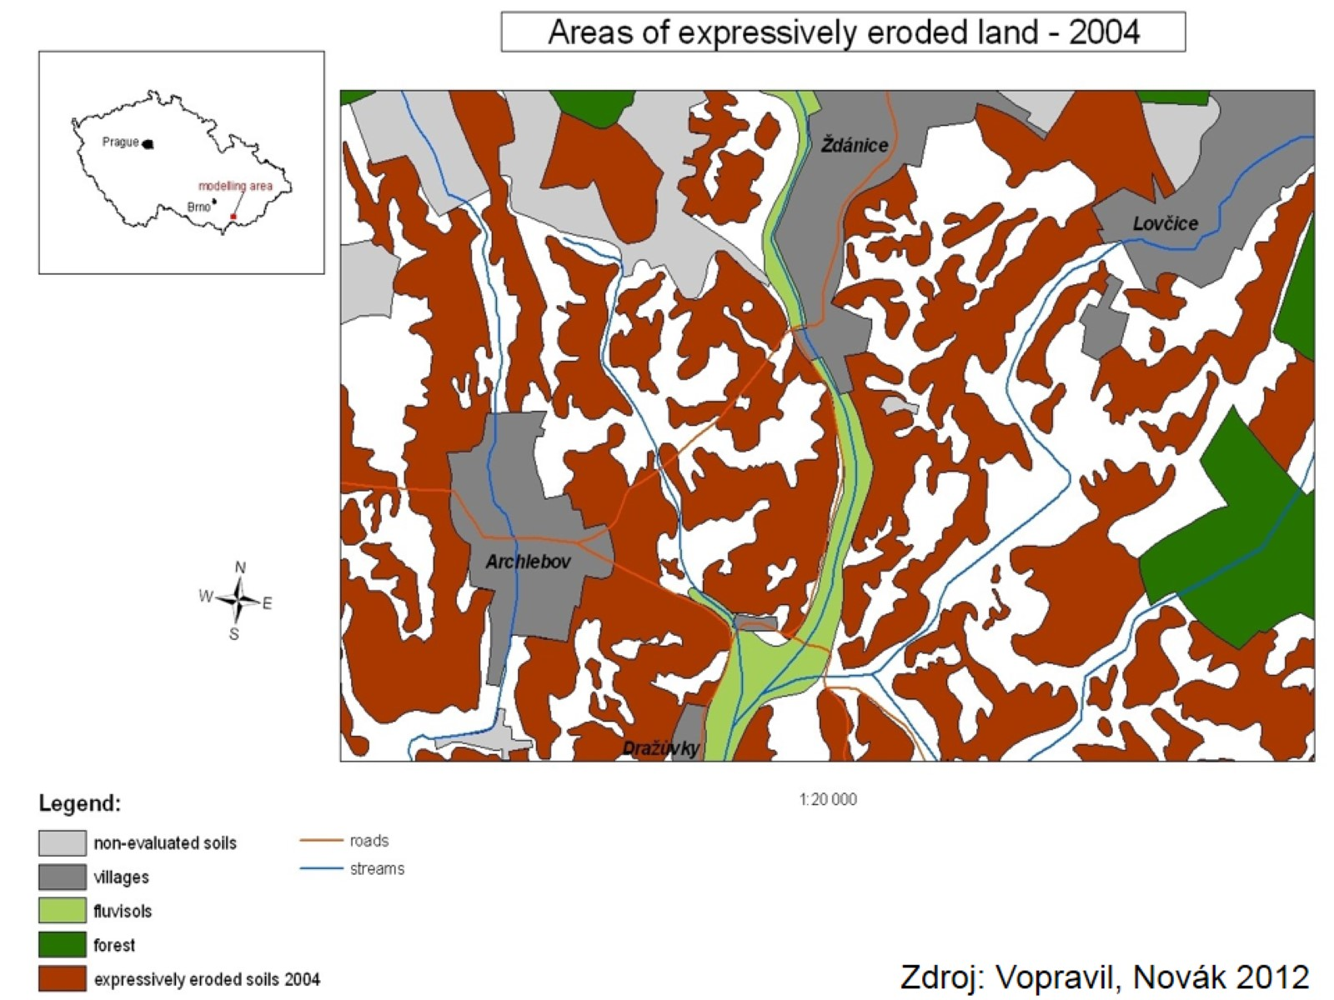

Slide 90
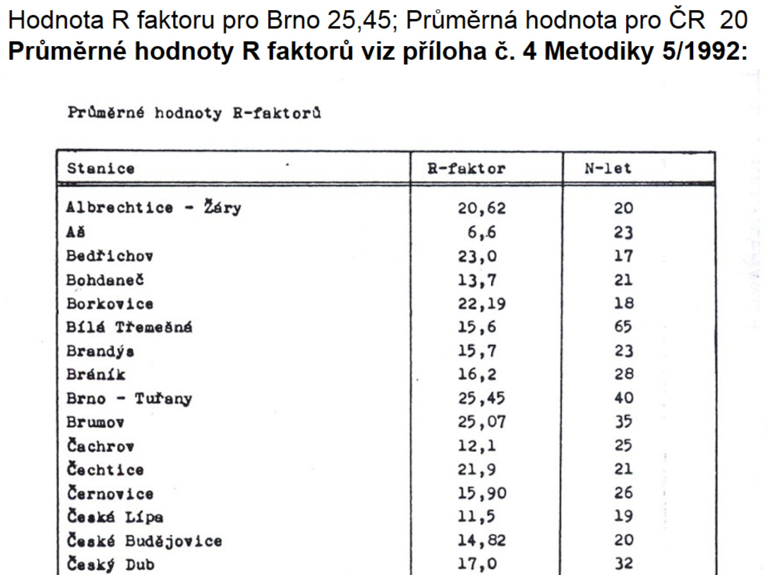

Slide 91
Vliv ochranného vlivu vegetace – C

Slide 92
protierozní opatření

Slide 93
Pásové střídání plodin

Slide 96
Opatření…

Slide 97
Technická opatření:

Slide 98
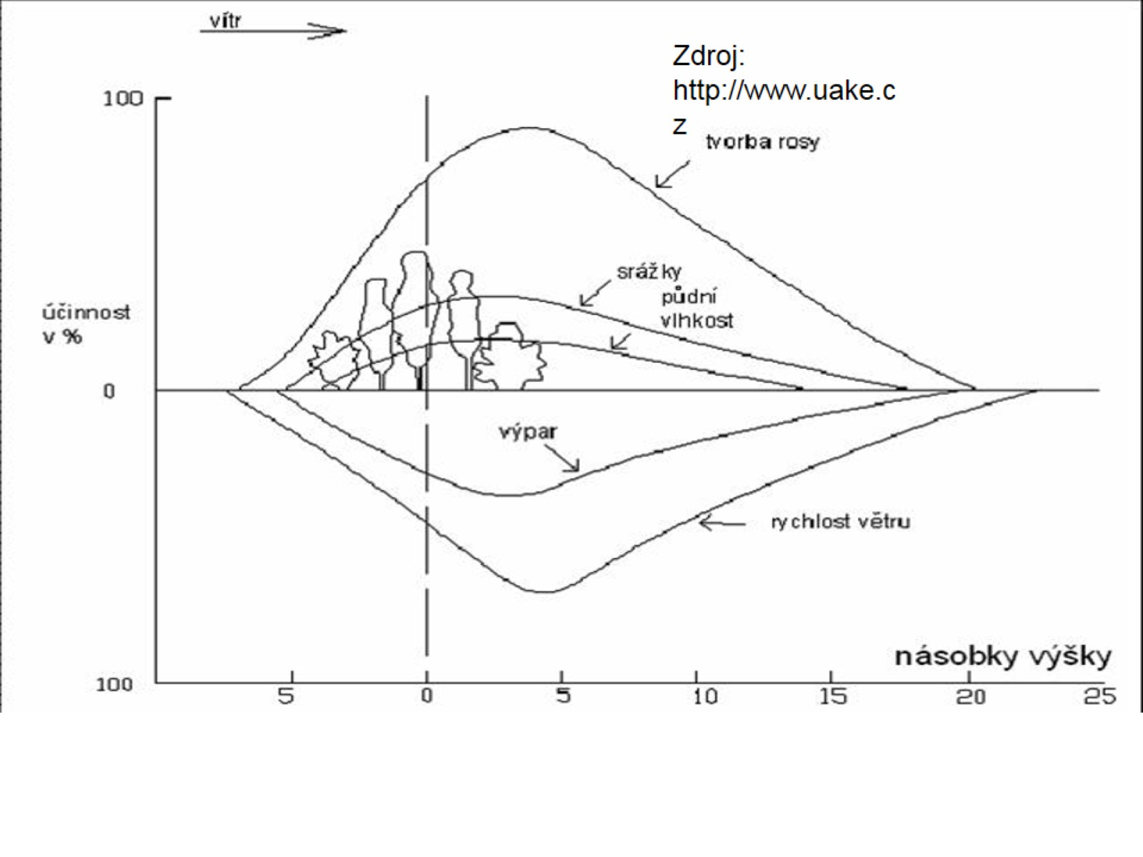

Slide 99
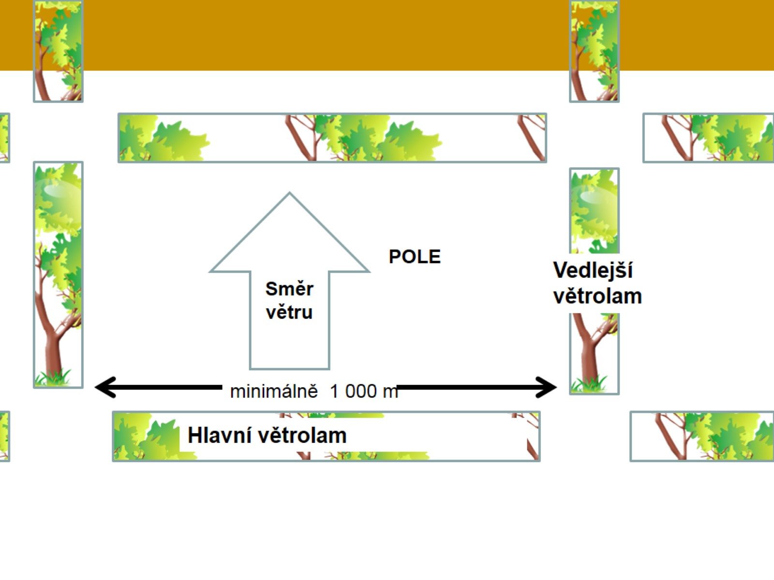

Slide 100
Tvar a orientace větrolamů

Slide 103
Degradace fyzikálních vlastností půdy (poškození struktury, utužení, slévavost povrchu)

Slide 105
Antropogenní příčiny rozpadu půdní struktury

Slide 106
Typická objemová hmotnost některých půd a materiálů

Slide 108
Celkové zatížení náprav

Slide 111
Zvýšení objemové hmotnosti v důsledku pojezdu traktoru (Smith, 1985, In: Chesworth, 2008)

Slide 113
Profil se zřetelnou pedokompakcí a struktura

Slide 114
Zakrnělost či nerovnoměrný růst rostlin

Slide 116
obecné symptomy utužení

Slide 119
Kvantifikace utužení

Slide 120
měření utužení…

Slide 122
Pórovitost půd ČR (bazální monitoring), upraveno dle Sáňky

Slide 124
Obj. hmotnost a pórovitost povrchové vrstvy půdy kultivované (k) a nekultivované (nk) (Brady a Weil, 1999)

Slide 125
Vliv kultivace na vybrané parametry vertisolů v Texasu (Brady a Weill, 1999)

Slide 126
Analýza problému nadměrného zhutnění půd a návrh opatření

Slide 127
minimalizace zhutnění způsobeného zemědělskou technikou

Slide 129
Hloubkové kypření, podrývání

Slide 130
Ztráta půdní organické hmoty

Slide 131
Půdní organická hmota (SOM) je pouze malou částí půdy, její význam je ale obrovský!!!

Slide 132
Rozdělení organické hmoty v půdě (hm. %) (Theng et al. 1989, cit. Wood 1995, upraveno)

Slide 134
Efekt 20-letého rozdílného obdělávání půdy

Slide 135
Půdní vzorky z osevních postupů pokusů Eda Stricklinga.

Slide 136
Ale když přidáme vodu……

Slide 137
Efekt 20letého osevního postupu na SOM při pěstování kukuřice v Beltsville (silt loam) Maryland

Slide 139
Význam organických hnojiv

Slide 140
Organická hmota vs. CZ zemědělství

Slide 141
Schodková bilance organické hmoty – aneb jaké jsou dopady…

Slide 142
Existuje možnost zlepšení bilance půdní org. hm.?

Slide 144
Zdroje dat

Slide 145
metody

Slide 148
Vliv hnojení na zhutnění půdy (podle B. Nováka)

Slide 149
Koloběh uhlíku pšenice

Slide 150
Koloběh uhlíku v OP

Slide 152
Acidifikace

Slide 153
definice

Slide 158
Vliv pH na mobilitu některých prvků

Slide 159
Kultivace kyselých půd

Slide 160
Vápnění kyselých půd

Slide 161
Potřeba a použití vápnění

Slide 163
zásady vápnění

Slide 164
Optimální hodnota pH půdy

Slide 166
Intoxikace cizorodými látkami a prvky

Slide 169
Transferové faktory půdních typů (obsah rostlina:půda)

Slide 170
Obsahy TK v daném typu média

Slide 171
Koncentrace chemických prvků (mg/kg) v různých hmotách (Hraško, Bedrna, 1988)

Slide 172
Rizikové prvky v půdách (obsah v mg/kg) zemědělského PF (vyhláška MŽP č. 13/1994 Sb.)

Slide 173
Stříbro – v současnosti považováno za bezpečné… ale při vyšších koncentracích v rostlinách pozorován např:

Slide 174
Polní, orientační hodnocení kvality a zdraví půdy

Slide 175
1. zrnitost

Slide 177
2. struktura

Slide 179
3. pórovitost

Slide 180
4. Barva půdy

Slide 183
5. Počet a barva skvrn

Slide 184
6. Oživení půdy

Slide 185
Žížala obecná (Lumbricus terrestris)

Slide 188
7. Hloubka kořenového systému

Slide 190
8. Identifikace utužených vrstev

Slide 192
9. Tvorba povrchového přemokření

Slide 194
10. Povrchové krusty

Slide 198
11. Eroze půdy

Slide 200
Celkové hodnocení

Slide 201
Visual soil assessment – LADA (FAO)

Slide 202
Možná Vás bude i zajímat

